Slide 1



Information Technology Video Developer Network
http://itvdn.com
TypeScript Fundamentals
Информационный видеосервис для разработчиков программного обеспечения
Введение. Переменные и функции

Slide 2
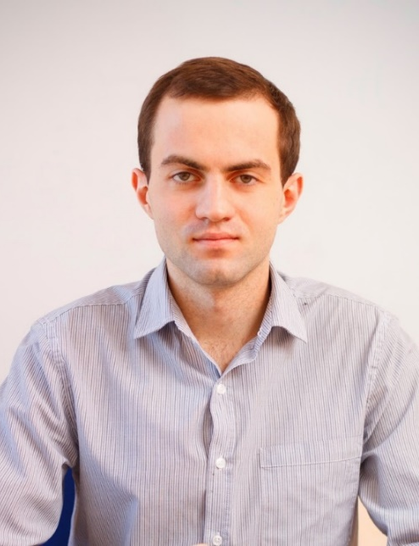




TypeScript Fundamentals
Introduction
Охрименко Дмитрий
MCT
_okhrimenko
dmitriy.okhrimenko
https://goo.gl/eeTdMv
MCID: 9210561
ITVDN
Information Technology Video Developer Network http://itvdn.com

Slide 3

TypeScript Fundamentals
Тема урока
Введение. Переменные и функции
ITVDN
Information Technology Video Developer Network http://itvdn.com

Slide 4
TypeScript Fundamentals
План курса
Урок 1. Введение. Переменные и функции
Урок 2. Классы и интерфейсы
Урок 3. Generics
Урок 4. Модули и пространства имен
Урок 5. Практические задания
ITVDN
Information Technology Video Developer Network http://itvdn.com

Slide 5
TypeScript Fundamentals
План урока
TypeScript, основные возможности
Необходимые инструменты
Компиляция TS кода. Tsconfig.json
Переменные и типы данных
Функции
ITVDN
Information Technology Video Developer Network http://itvdn.com

Slide 6
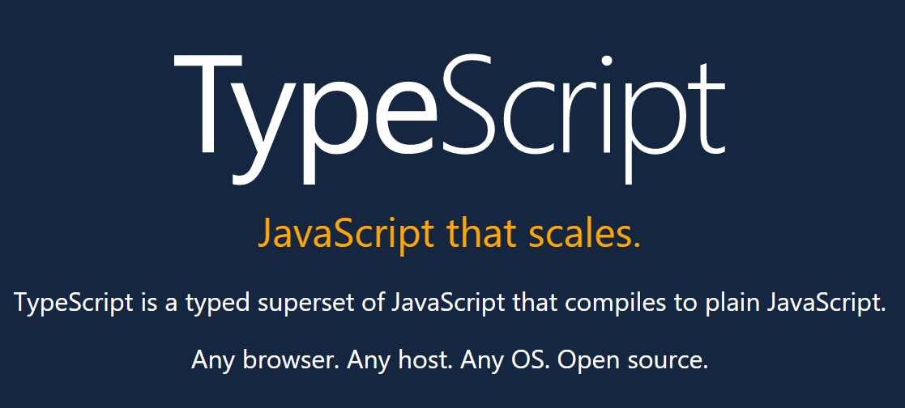
TypeScript Fundamentals
TypeScript – типизированное надмножество языка JavaScript, компилируется в чистый JavaScript.
http://www.typescriptlang.org/
ITVDN
Information Technology Video Developer Network http://itvdn.com

Slide 7
TypeScript Fundamentals
Основные возможности
Поддерживает обычный JavaScript код
Статическая типизация
Инкапсуляция
Классы и интерфейсы
Поддерживает возможности ECMAScript 6
Intellisense и проверка синтаксиса
ITVDN
Information Technology Video Developer Network http://itvdn.com

Slide 8


TypeScript Fundamentals
Компилятор
TypeScript
JavaScript
TSC
TypeScript Compiler
ITVDN
Information Technology Video Developer Network http://itvdn.com

Slide 9
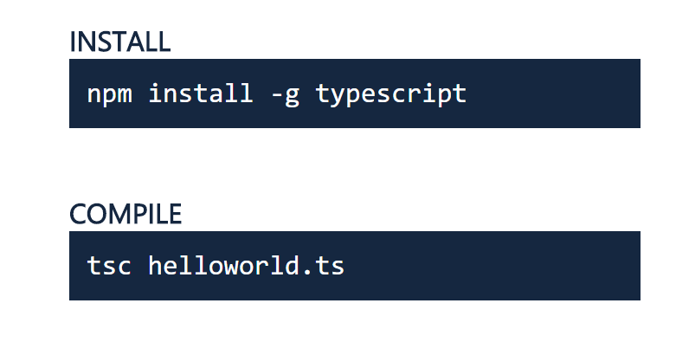
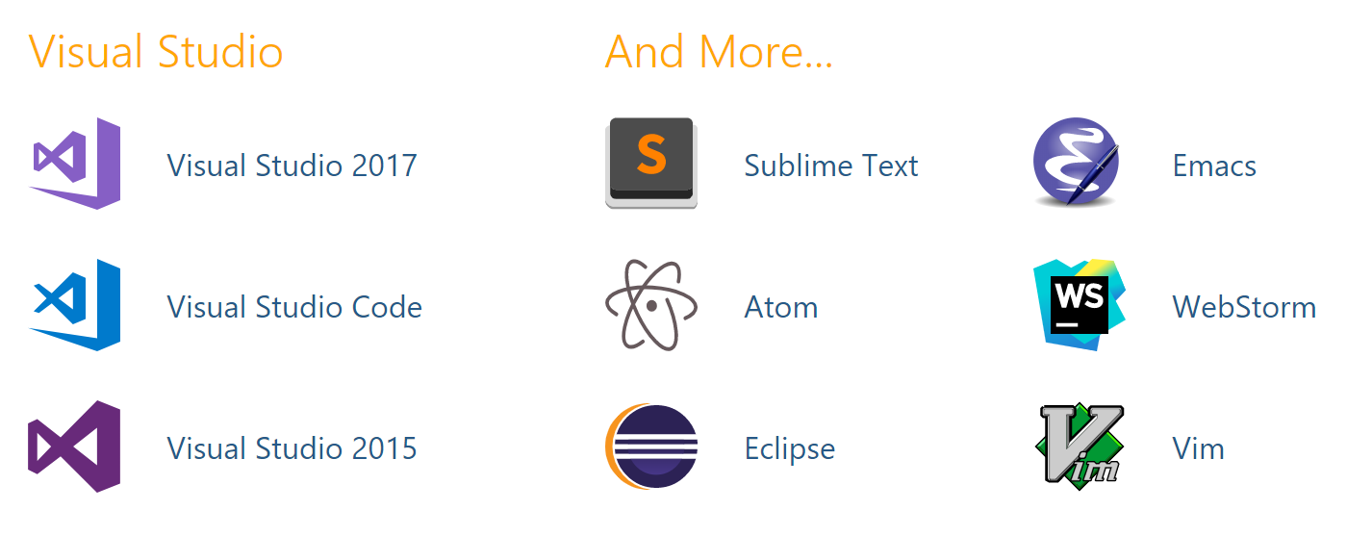
TypeScript Fundamentals
Установка и инструменты
ITVDN
Information Technology Video Developer Network http://itvdn.com

Slide 10
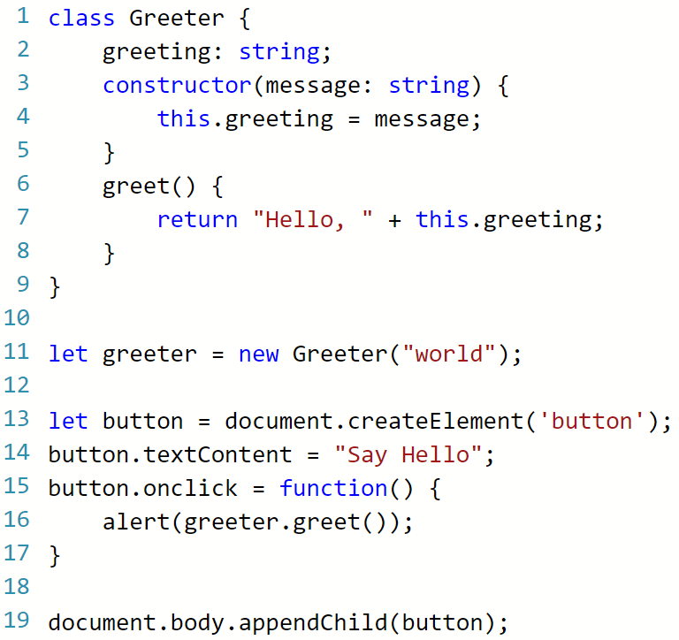
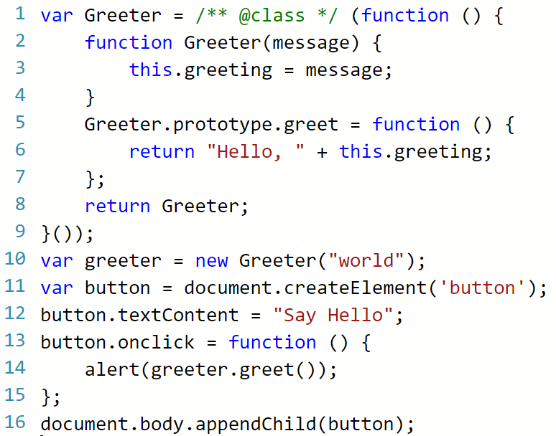
TypeScript Fundamentals
Playground
TypeScript
JavaScript
http://www.typescriptlang.org/play/index.html
ITVDN
Information Technology Video Developer Network http://itvdn.com

Slide 11
TypeScript Fundamentals
Важные ключевые слова
Ключевое слово | Описание
class | Контейнер для свойств и методов
constructor | Инициализация класса
exports | Экспорт из модуля
extends | Наследования класса
implements | Реализация интерфейса
import | Импорт модуля
interface | Контракт для реализации типом данных
private/public | Модификаторы доступа
ITVDN
Information Technology Video Developer Network http://itvdn.com

Slide 12
TypeScript Fundamentals
Иерархия кода
Module
Interface
Class
Class
Fields
Properties
Properties
Methods
Methods
ITVDN
Information Technology Video Developer Network http://itvdn.com

Slide 13
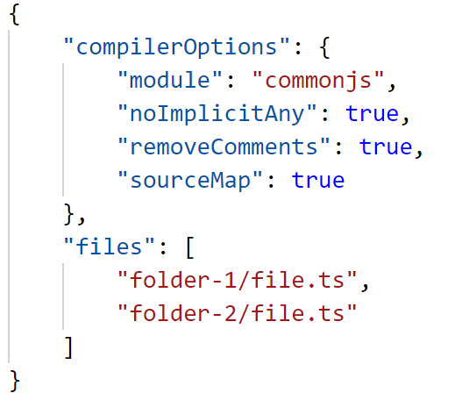
TypeScript Fundamentals
tsconfig
Tsconfig.json – файл, который указывает на то, что текущая директория является корнем TypeScript проекта.
При запуске tsc без указания файла для компиляции будут использоваться настройки из файла tsconfig.json
https://www.typescriptlang.org/docs/handbook/compiler-options.html
Как будут генерироваться модули
Нельзя использовать any
Удалять комментарии
Создать map файлы для отладки
Список файлов для компиляции
ITVDN
Information Technology Video Developer Network http://itvdn.com

Slide 14
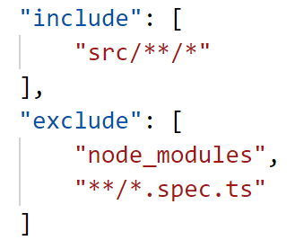
TypeScript Fundamentals
tsconfig
Компилировать все файлы во всех
директориях в директории src
Не компилировать содержимое директории node_modules
Не компилировать файлы с расширением spec.ts
ITVDN
Information Technology Video Developer Network http://itvdn.com

Slide 15
TypeScript Fundamentals
Компилятор
ITVDN
Information Technology Video Developer Network http://itvdn.com

Slide 16

TypeScript Fundamentals
Спасибо за внимание! До новых встреч!
Охрименко Дмитрий
MCT
MCID: 9210561
ITVDN
Information Technology Video Developer Network http://itvdn.com

Slide 17
Информационный видеосервис для разработчиков программного обеспечения
ITVDN
Information Technology Video Developer Network http://itvdn.com

